Slide 1
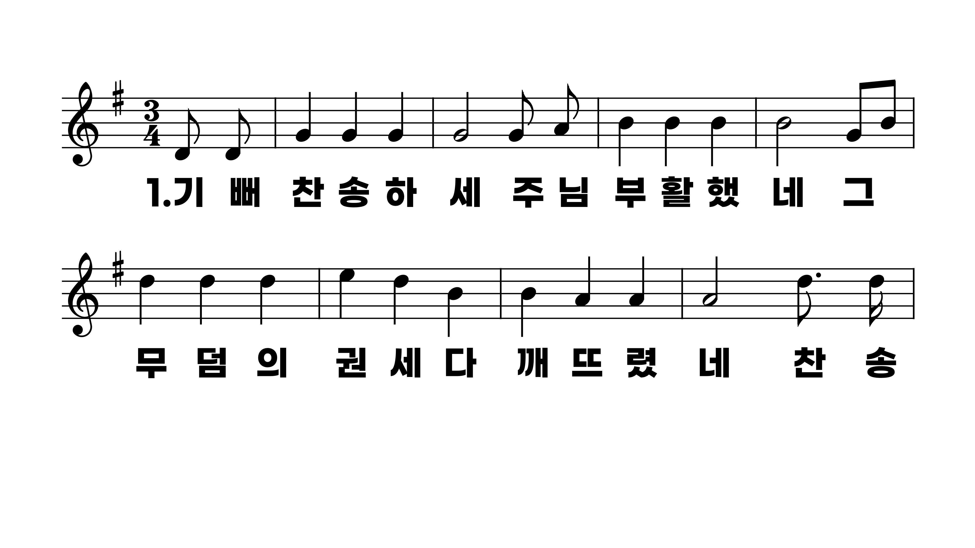
159장 기뻐 찬송하세
1.기뻐찬송하
2.기뻐찬송하
3.기뻐찬송하
4.기뻐찬송하

Slide 2
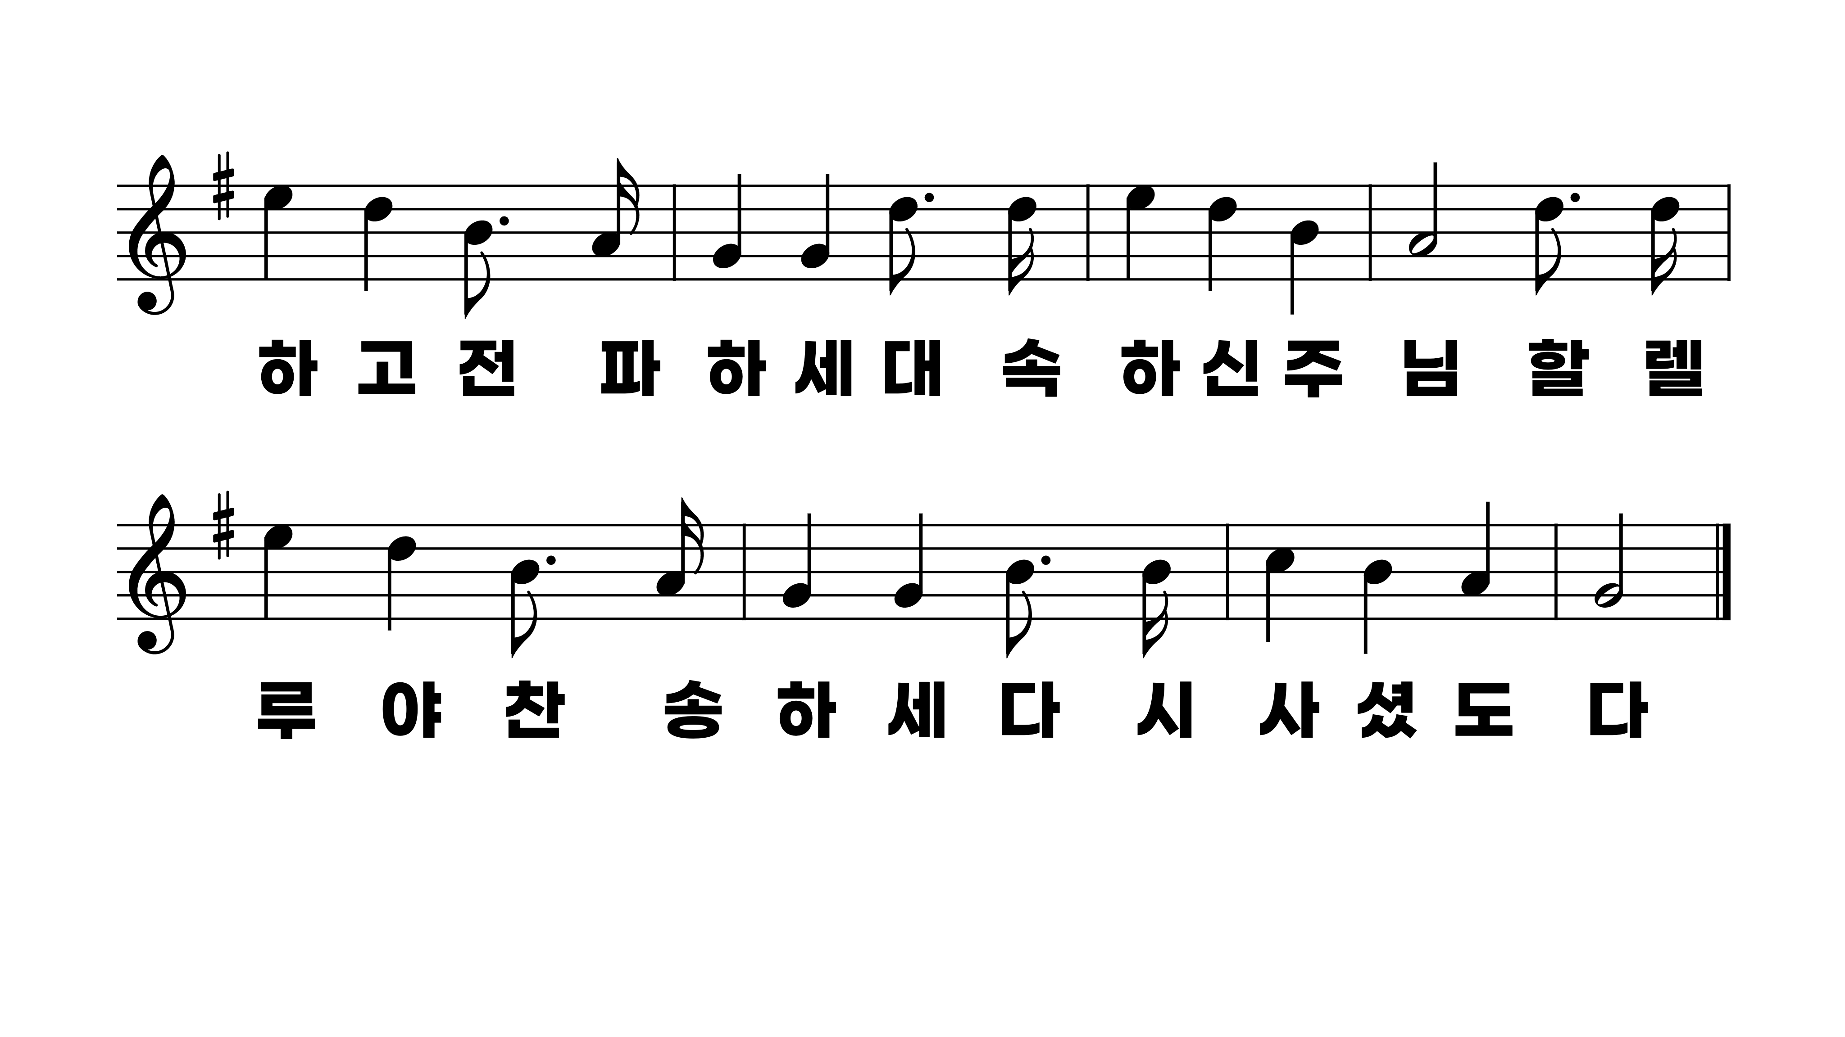
159장 기뻐 찬송하세
1.기뻐찬송하
2.기뻐찬송하
3.기뻐찬송하
4.기뻐찬송하

Slide 3
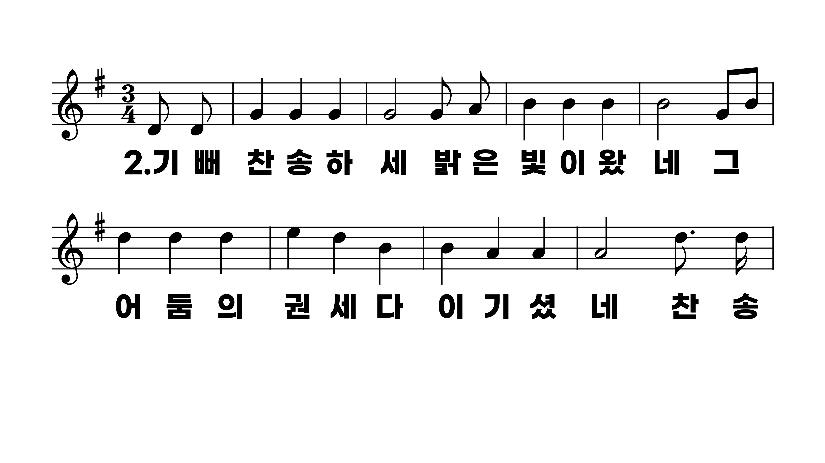
159장 기뻐 찬송하세
1.기뻐찬송하
2.기뻐찬송하
3.기뻐찬송하
4.기뻐찬송하

Slide 4
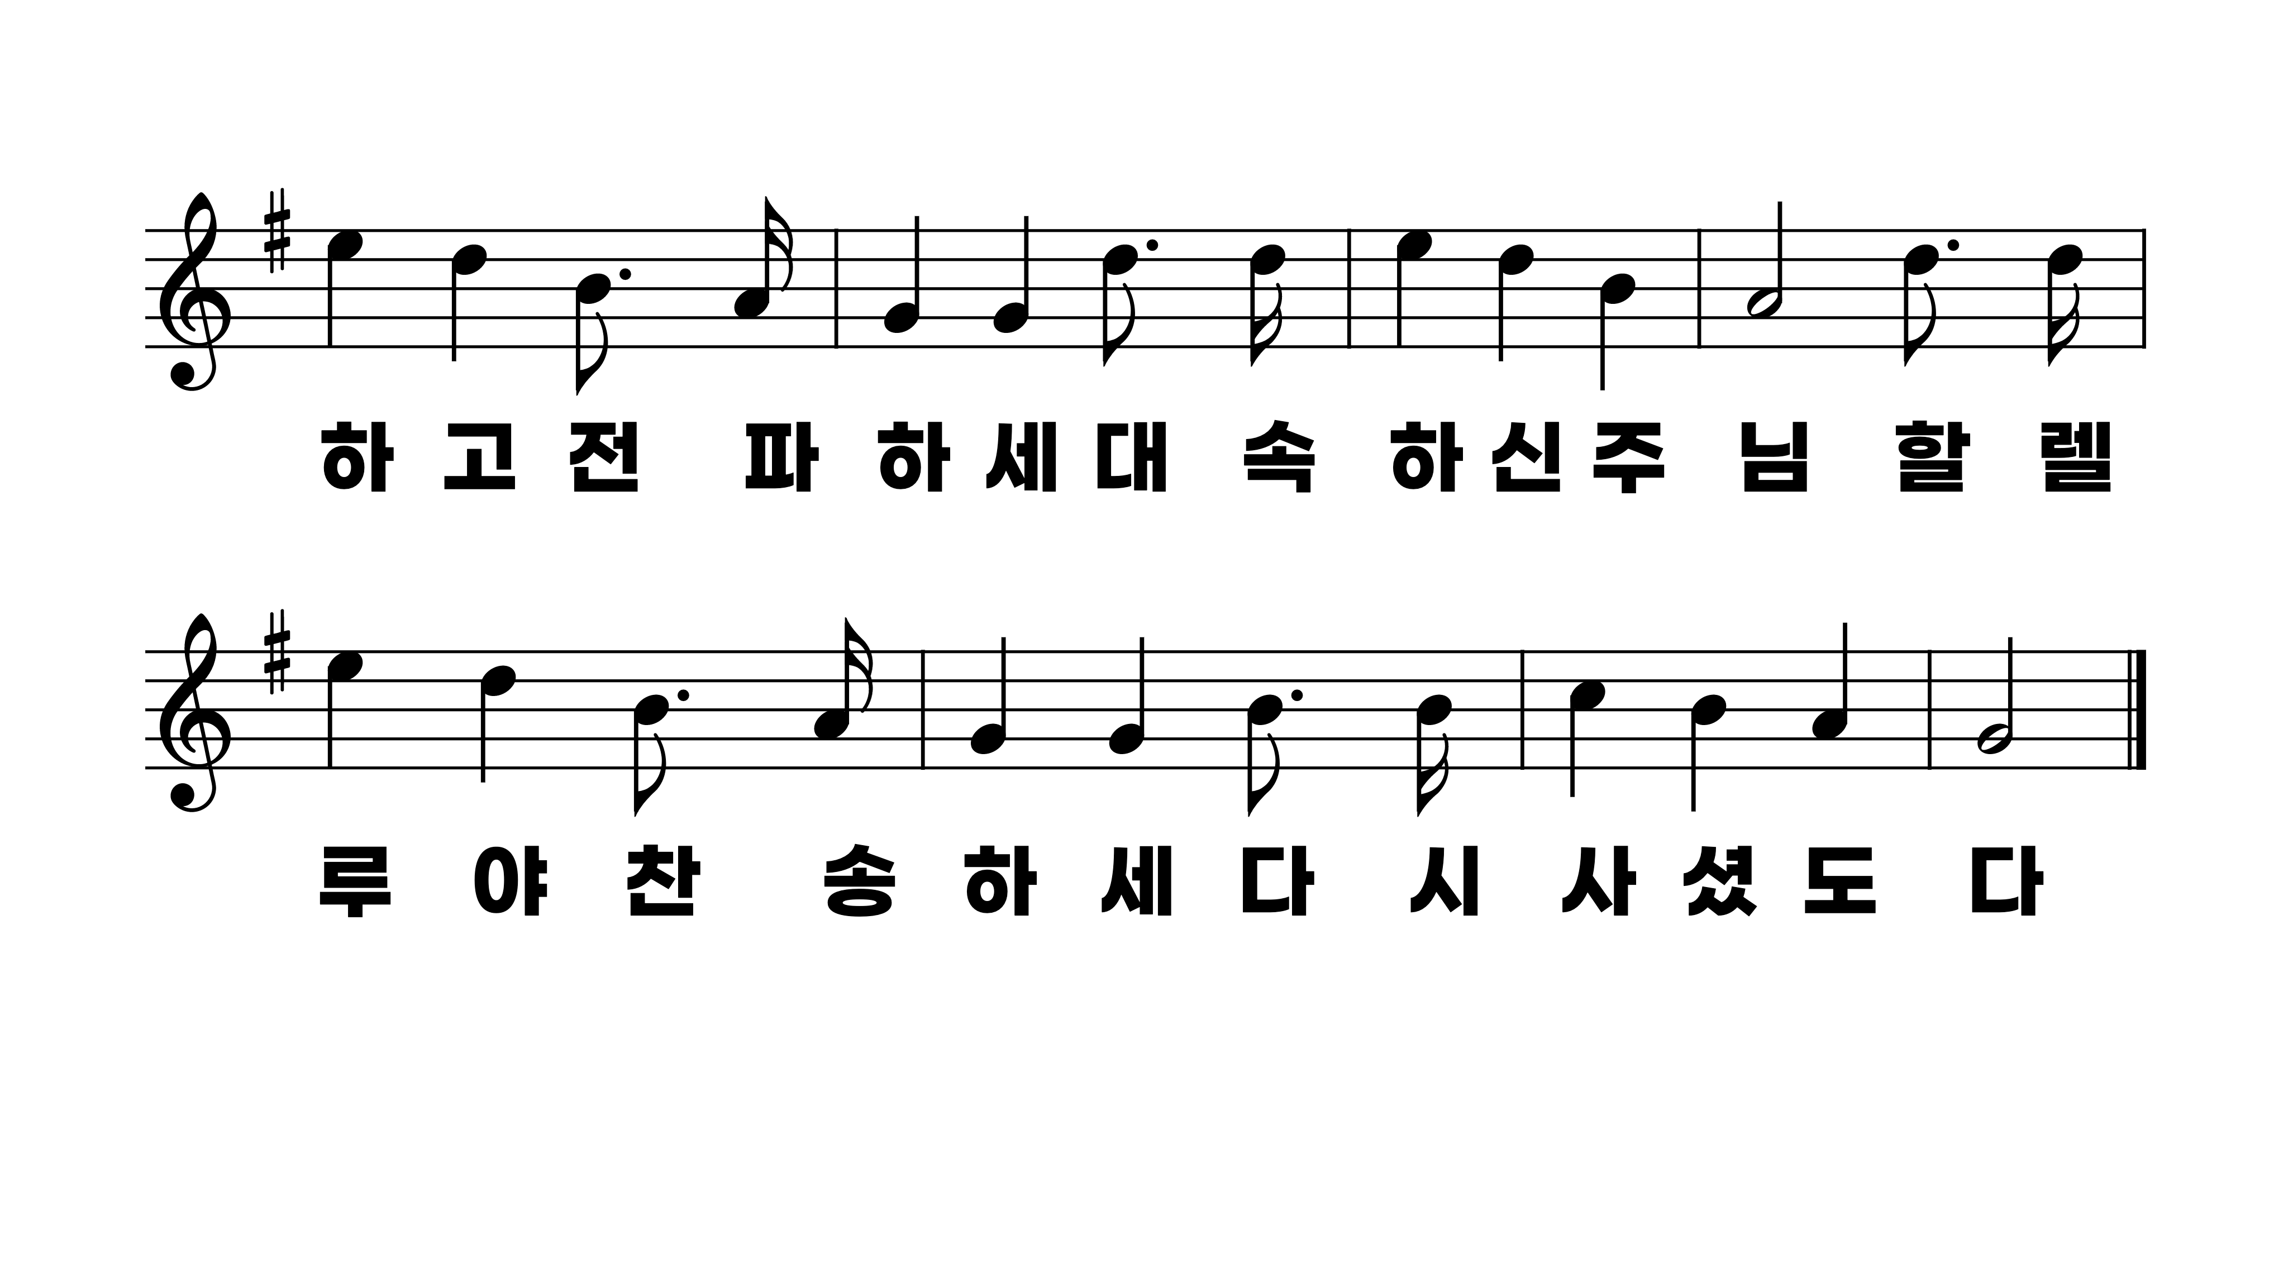
159장 기뻐 찬송하세
1.기뻐찬송하
2.기뻐찬송하
3.기뻐찬송하
4.기뻐찬송하

Slide 5
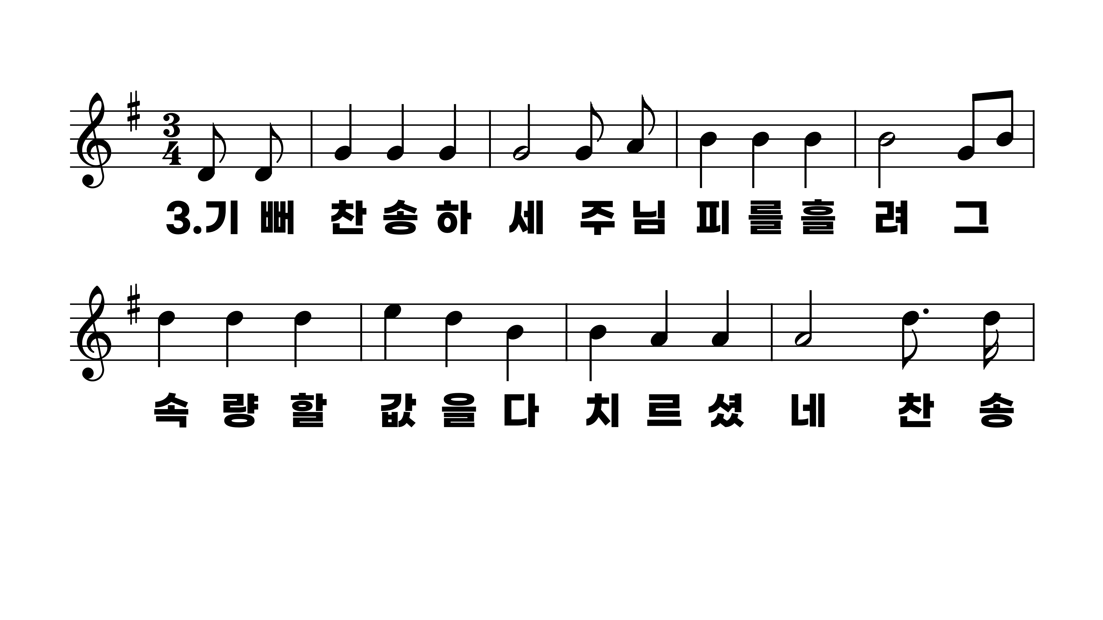
159장 기뻐 찬송하세
1.기뻐찬송하
2.기뻐찬송하
3.기뻐찬송하
4.기뻐찬송하

Slide 6
159장 기뻐 찬송하세
1.기뻐찬송하
2.기뻐찬송하
3.기뻐찬송하
4.기뻐찬송하

Slide 7
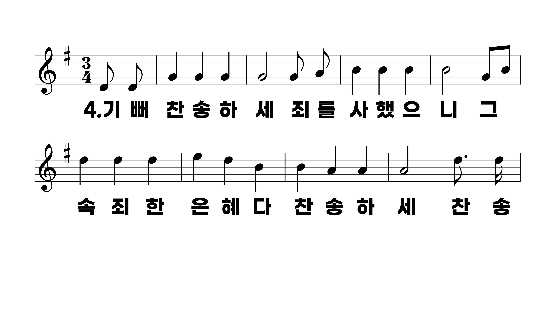
159장 기뻐 찬송하세
1.기뻐찬송하
2.기뻐찬송하
3.기뻐찬송하
4.기뻐찬송하

Slide 8
159장 기뻐 찬송하세
1.기뻐찬송하
2.기뻐찬송하
3.기뻐찬송하
4.기뻐찬송하

